Slide 1
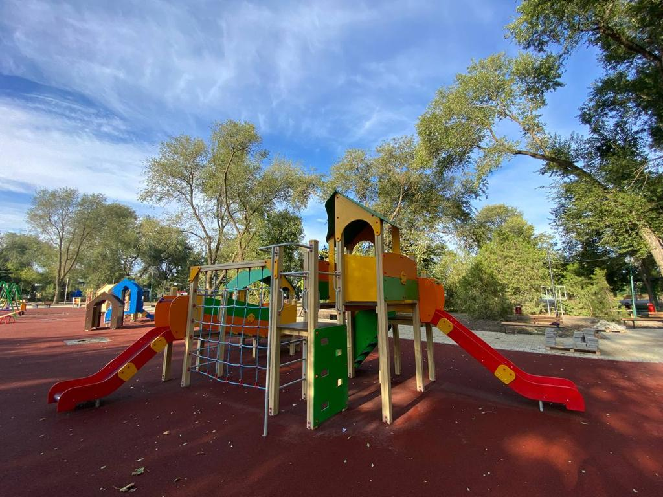
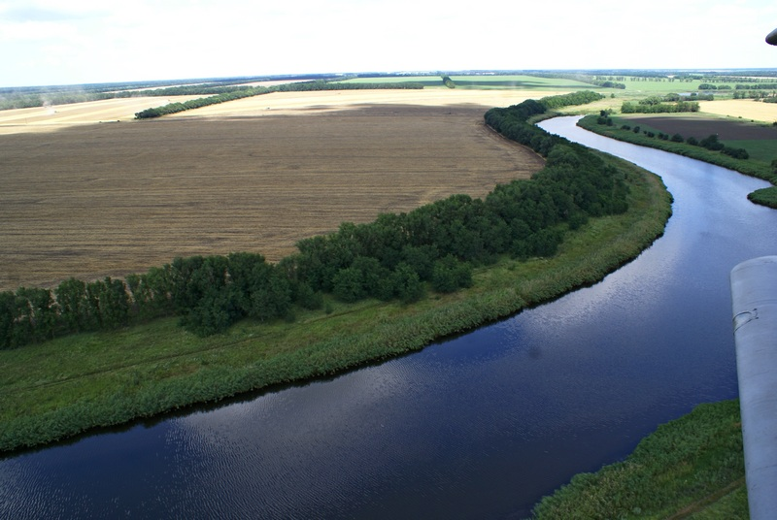
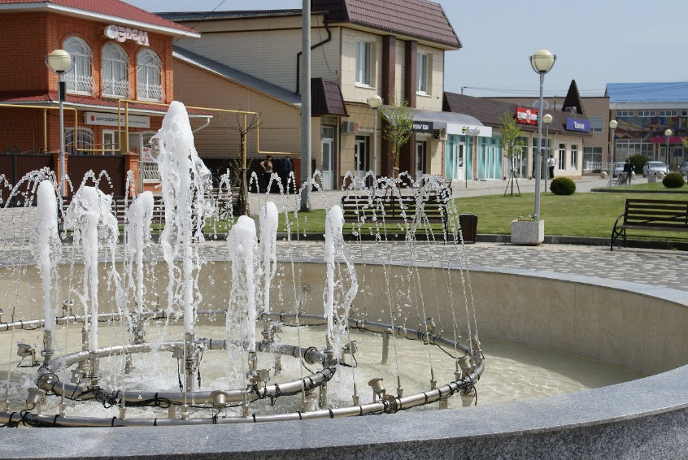
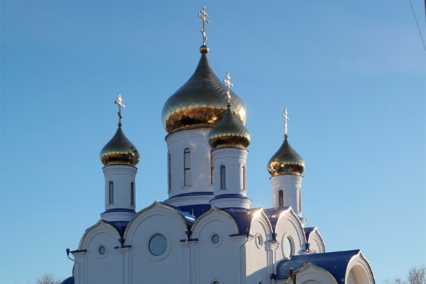
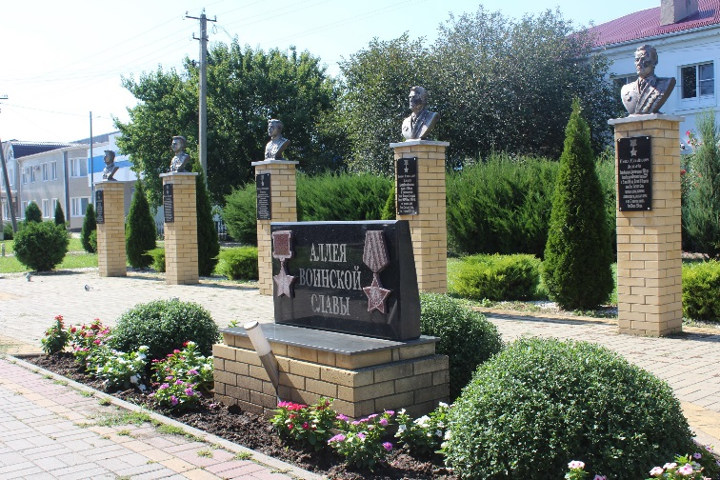
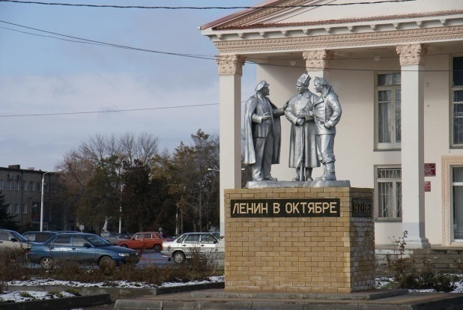
Бюджет для граждан
к бюджету Новопокровского сельского поселения
Новопокровского района на 2023 год

Slide 2
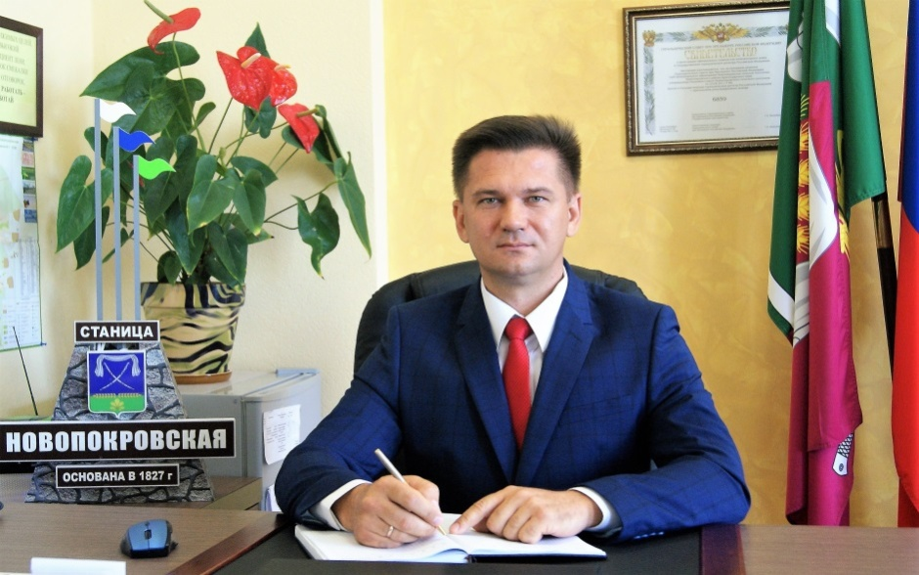
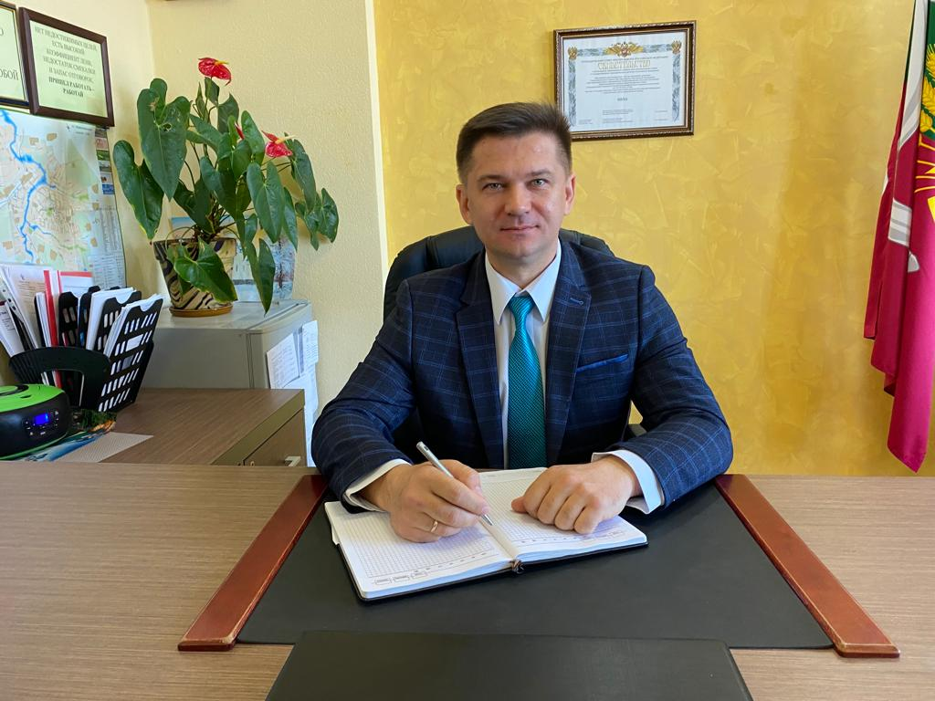
Уважаемые жители
Новопокровского сельского поселения!
Ежегодно, перед принятием главного финансового документа, Вам представляется возможность ознакомиться с информацией об управлении общественными финансами нашего поселения.
Главной задачей при формировании бюджета является формирование такого объема расходов, который бы соответствовал реальному прогнозу доходов поселения.
Немаловажным инструментом повышения ответственности участников бюджетного процесса является открытость и прозрачность основных аспектов бюджетного планирования.
Бюджет поселения – это достаточно сложный документ, с множеством специфических понятий, классификаций и цифр, которые понятны специалистам в данной сфере.
Граждане – и как налогоплательщики, и как потребители общественных благ - могут ознакомиться с задачами и приоритетными направлениями бюджетной политики, основными условиями формирования и исполнения бюджета, источниками доходов и обоснованиями бюджетных расходов в доступной и понятной форме.
Глава
Новопокровского сельского поселения
Новопокровского района А.А. Богданов

Slide 3
Основные показатели
социально-экономического развития Новопокровского сельского поселения
Среднегодовая численность
постоянного населения:
19 096 человек
Уровень
регистрируемой безработицы:
1,1 %
Среднемесячная
заработная плата:
34 179,3 рублей
Инвестиции
в основной капитал:
272,5 млн. рублей
Прибыль предприятий в разрезе крупных и средних:
1622,3 млн. рублей
Объем продукции сельского хозяйства всех сельхозпроизводителей:
5713,1 млн. рублей
данные за 2022 год

Slide 4
Механизм участия гражданина в бюджетном процессе
Проявить активность
Ознакомиться с ФЗ № 131 от 06.10.2003 «Об общих принципах организации местного самоуправления в РФ» и Бюджетным Кодексом РФ.
Ознакомиться с проектом бюджета
Администрация Новопокровского сельского поселения Новопокровского района готовит проект бюджета, который подлежит официальному опубликованию на сайте администрации и обсуждению на публичных слушаниях.
Изложить свои предложения
Подготовить свои обоснованные предложения (изменения) в проект. Выступить в качестве активного участника, защищающего свои интересы. Каждый житель вправе высказывать свое мнение, представить материалы, письменные предложения и замечания для включения их в протокол публичных слушаний.
Принять участие в публичных слушаниях
Публичные слушания проводятся в целях:
обеспечения участия жителей Новопокровского с/п в обсуждении проекта бюджета поселения;
выявления мнения населения и подготовки рекомендаций по итогам обсуждения населением проекта бюджета поселения;
изучения и обобщения предложений и рекомендаций жителей Новопокровского с/п по проекту бюджета поселения.
Проконтролировать решение Новопокровского с/п
Заключение о результатах публичных слушаний публикуется (обнародуется) в средствах массовой информации и размещается на официальном сайте Новопокровского с/п в информационно-телекоммуникационной сети «Интернет».

Slide 5
Какие этапы проходит бюджет?
Составление проекта бюджета
Рассмотрение и утверждение бюджета
Исполнение бюджета
Состав, внешняя проверка, рассмотрение и утверждение бюджетной отчетности
Муниципальный финансовый контроль

Slide 6
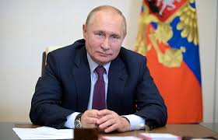
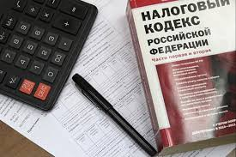
Документы, на основании которых составляется проект бюджета
Бюджетное послание Президента
Российской Федерации
Прогноз социально-экономического развития
Среднесрочный финансовый план
Основные направления бюджетной и налоговой политики
Муниципальные программы Новопокровского сельского поселения

Slide 7
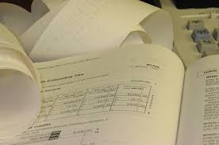
Основные сведения, необходимые для составления проекта бюджета
Сведения о налогах, подлежащих зачислению в бюджет Новопокровского сельского поселения и нормах налогового законодательства в части соответствующих налогов
Сведения о неналоговых доходах, подлежащих зачислению в бюджет Новопокровского сельского поселения
Сведения о предполагаемых объектах финансовой помощи из вышестоящих бюджетов
Реестр расходных обязательств

Slide 8
Сбалансированность бюджета
Сбалансированность бюджета – один из основополагающих принципов формирования и исполнения бюджета, состоящий в количественном соответствии (равновесии) бюджетных расходов источникам их финансирования.
Расходы бюджета сопоставляются с доходами, получается их баланс.
Если расходы превышают доходы, складывается ДЕФИЦИТ, в обратном случае – ПРОФИЦИТ. В случае нехватки денежных средств, для того чтобы все принятые властью обязательства перед обществом были исполнены надлежащим образом, изыскиваются источники финансирования дефицита бюджета.
Самый простой способ – использовать средства, оставшиеся в бюджете с прошлого года. Однако, если таковых нет, привлекаются банковские кредиты. Заемные средства необходимо возвращать, а также уплачивать по ним проценты.
В связи с этим возникает МУНИЦИПАЛЬНЫЙ ДОЛГ.

Slide 9
Основные характеристики бюджета Новопокровского сельского поселения на 2023 год
1) общий объем доходов в сумме 132 484,4 тысяч рублей;
2) общий объем расходов в сумме 134 903,3 тысяч рублей;
3) дефицит бюджета в сумме 2 418,9 тысяч рублей;
4) верхний предел муниципального внутреннего долга Новопокровского сельского поселения Новопокровского района на 1 января 2024 года в сумме 10 000,0 тысяч рублей, в том числе верхний предел долга по муниципальным гарантиям Новопокровского сельского поселения Новопокровского района в сумме 0,0 тысяч рублей.

Slide 10
Структура доходов бюджета Новопокровского сельского поселения
на 2023 год
ДОХОДЫ БЮДЖЕТА ПОСЕЛЕНИЯ
132 484,4 тыс. рублей
НАЛОГОВЫЕ ДОХОДЫ
102 968,6 тыс. рублей
поступления от уплаты налогов, установленных Налоговым Кодексом РФ:
- налог на доходы физических лиц;
- земельный налог;
- налог на имущество;
- другие.
НЕНАЛОГОВЫЕ ДОХОДЫ
11 500,1 тыс. рублей
- доходы от использования муниципального имущества;
- доходы от оказания платных услуг (работ) и компенсации затрат государства.
БЕЗВОЗМЕЗДНЫЕ ПОСТУПЛЕНИЯ
18 015,7 тыс. рублей
поступления в бюджет на безвозмездной и безвозвратной основе:
- дотации;
- субвенции;
- субсидии;
-межбюджетные трансферты.

Slide 11
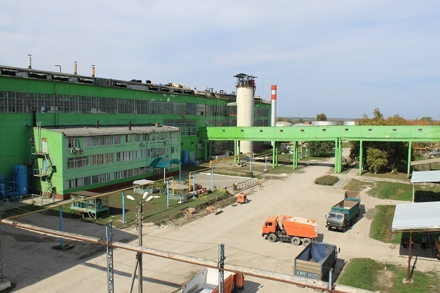
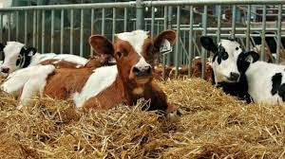
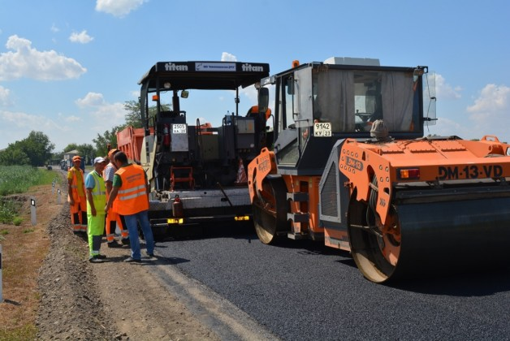
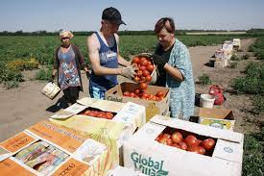
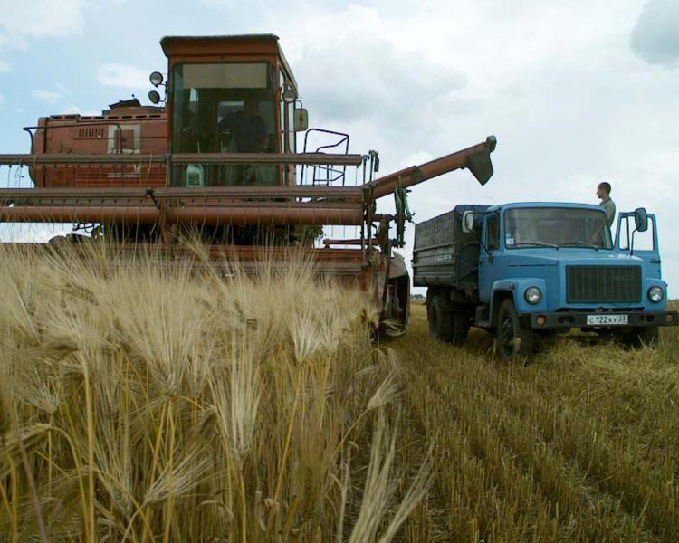
Основные налогоплательщики
ОАО «ВИКОР»
ОАО «КУБАНЬ»
ООО «ОТКОРМОЧНЫЙ-АМЕТИСТ»
ОАО «НОВОПОКРОВСКОЕ ДРСУ»
КФХ «АЛЕКС»
ИП глава КФХ
ОГНЕВА А.А.

Slide 12
Структура налоговых доходов бюджета Новопокровского сельского поселения
в 2023 году
102 968,6 тыс. рублей

Slide 13
Структура неналоговых доходов бюджета Новопокровского сельского поселения в 2023 году

Slide 14
Безвозмездные поступления в бюджет Новопокровского сельского поселения
в 2023 году
18 015,7 тыс. рублей
Дотации бюджетам сельских поселений на выравнивание бюджетной обеспеченности
- 11748,0 тыс. рублей
Межбюджетные трансферты, передаваемые бюджетам сельских поселений из бюджетов муниципальных районов на осуществление части полномочий по решению вопросов местного значения в соответствии с заключенными соглашениями – 6210,1 тыс. рублей
Субвенции бюджетам сельских поселений на выполнение передаваемых полномочий субъектов Российской Федерации
– 7,6 тыс. рублей
Прочие безвозмездные поступления в бюджет сельского поселения
- 50,0 тыс.рублей

Slide 15
Структура финансового обеспечения
муниципальных учреждений
на 2023 год

Slide 16
.
Объём межбюджетных трансфертов,
предоставляемых бюджету муниципального образования
Новопокровский район, в 2023 году
9342,1 тыс.рублей
Осуществление внешнего муниципального финансового контроля поселения
236,0 тыс. рублей
Создание условий для организации досуга и обеспечения жителей поселения услугами организаций культуры
9106,1 тыс.рублей
Руководствуясь пунктом 2 постановления Законодательного собрания Краснодарского края от 11 декабря 2018 года №826-П «О ходе реализации Закона Краснодарского края «О закреплении за сельскими поселениями Краснодарского края отдельных вопросов местного значения городских поселений» принято решение о самостоятельном осуществлении в 2023 году полномочий по обеспечению условий для развития на территории поселения физической культуры, школьного спорта и массового спорта, организации проведения официальных физкультурно-оздоровительных и спортивных мероприятий поселения.

Slide 17
Расходы бюджета
Новопокровского сельского поселения
на 2023 год

Slide 18
Программная часть бюджета Новопокровского сельского поселения
на 2023 год
Развитие сети автомобильных дорог Новопокровского сельского поселения
7685,3 тыс. рублей
Информационное освещение
448,0 тыс. рублей
Обеспечение безопасности населения
386,1 тыс. рублей
Формирование современной городской среды
250,0 тыс. рублей
Развитие культуры
12532,7 тыс. рублей
Казачество
Новопокровского сельского поселения
123,6 тыс. рублей
Молодежь
Новопокровского сельского поселения
5244,6 тыс. рублей
О развитии субъектов малого бизнеса Новопокровского сельского поселения
32,0 тыс. рублей
Развитие топливно-энергетического комплекса
12001,8 тыс. рублей
Социальная поддержка граждан
533,1 тыс. рублей
Развитие жилищно-коммунального хозяйства
70725,8 тыс. рублей
81,5% расходов сформированы в рамках муниципальных программ

Slide 19
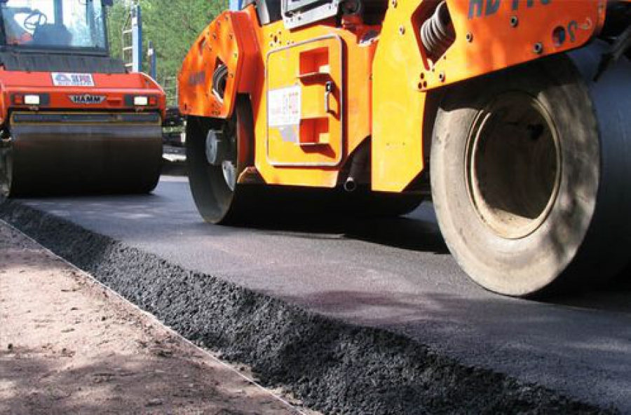
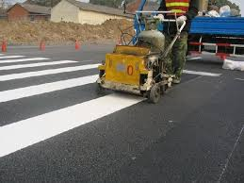
Дорожное хозяйство
(Дорожный фонд)
Объем дорожного фонда в 2023 году составит:
7685,3 тыс. рублей
В рамках подпрограммы «Строительство, реконструкция, капитальный ремонт и содержание автомобильных дорог общего пользования местного значения и сооружений на них на территории Новопокровского сельского поселения» муниципальной программы «Развитие сети автомобильных дорог Новопокровского сельского поселения» в 2023 году предусмотрено 4300,0 тыс. рублей на модернизацию, ямочный ремонт и содержание автомобильных дорог. Остальные средства будут направлены на обеспечение безопасности на автомобильных дорогах (нанесение горизонтальной разметки, установка искусственных неровностей, дорожных ограждений и знаков).
Краевое и федеральное финансирование на капитальный ремонт и ремонт автомобильных дорог в 2023 году не предусмотрено.

Slide 20
Муниципальный долг
Новопокровского сельского поселения
в 2023 году
Муниципальный долг Новопокровского сельского поселения по состоянию на 1 января 2023 года составит 5000,0 тыс. рублей.
В 2022 году между Министерством финансов Краснодарского края и администрацией Новопокровского сельского поселения был заключен договор от 10 августа 2022 г. № 56 о предоставлении бюджетного кредита бюджету Новопокровского сельского поселения на сумму 5000,0 тыс. рублей под 0,1 % годовых со сроком возврата не позднее 9 августа 2027 года.

Slide 21
Контактная информация
«Бюджет для граждан»
подготовлен отделом экономики, прогнозирования и доходов администрации Новопокровского сельского поселения Новопокровского района
адрес: Краснодарский край, станица Новопокровская,
улица Ленина, 110
Телефон: 8(86149)7-33-82
Адрес электронной почты: novpos@mail.ru
Информационный ресурс «Бюджет для граждан» размещен на официальном сайте администрации Новопокровского сельского поселения
novopokrovskaya.org

